Slide 1
4. ÜNİTE
KUR’AN-I KERİM’İN
TEMEL EĞİTİCİ NİTELİKLERİ
HAZIRLAYAN
RABİA CEREN YILMAZ

Slide 2
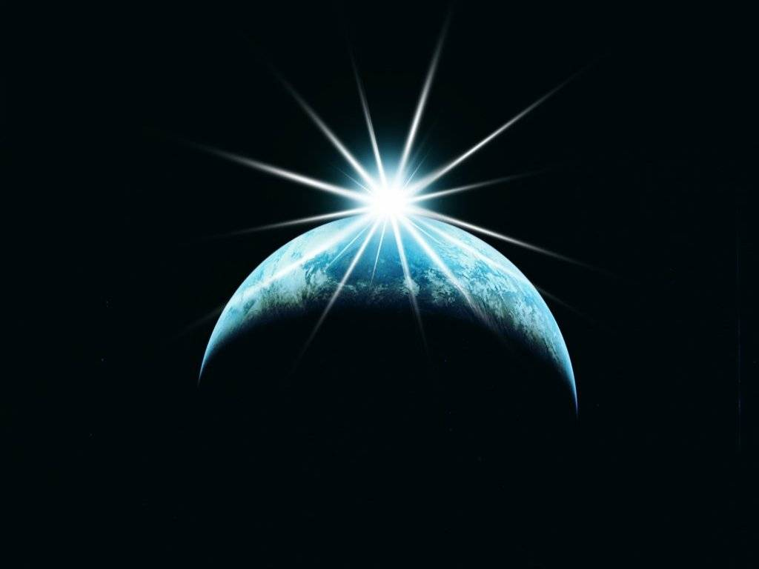
KUR’AN-I KERİM 14 ASIR ÖNCE ARABİSTAN’DAN DOĞAN VE TÜM DÜNYAYI AYDINLATAN
BİR IŞIKTIR ,BİR REHBERDİR,
BİR KURTULUŞ REÇETESİDİR

Slide 3
KUR’AN-I KERİM:
Allah tarafından Resûlullah’a (s.a.) vahiy yoluyla indirilen, ondan bize kadar kuşaktan kuşağa, hiçbir değişiklik ya da şüphe olmaksızın aktarılan (mütevatir), Mushaﬂarda yazılı olan, okunması ile ibadet yapılan, mucizevî, özlü ve evrensel kitabın adıdır.”

Slide 4
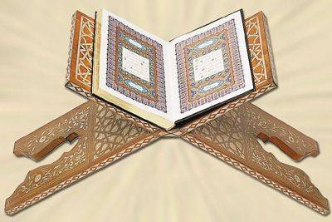
“Gerçekten bu Kur'an en doğru yola iletir ve iyi işler yapan müminlere, kendileri için büyük bir ecir olduğunu müjdeler.” (İsra-9)

Slide 5
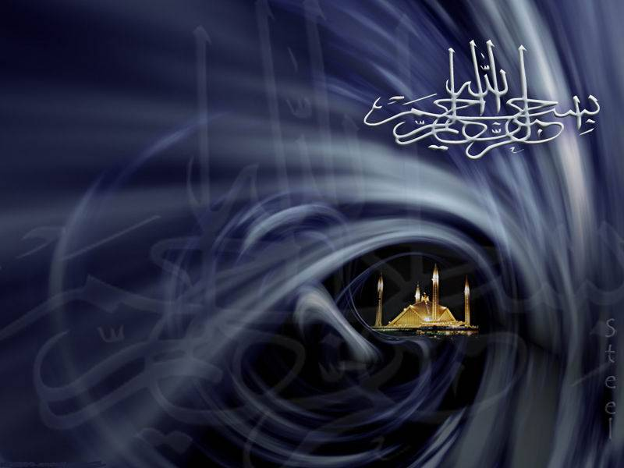
KAVRAMLAR
VAHİY:
AYET:
SÛRE:
HİZB:
CÜZ:
MUKÂBELE:
MEKKİ:
MEDENİ:
VAHİY KATİPLERİ:
ALLAH’IN PEYGAMBERLERİYLE İLETİŞİM KURMASI,
SURELERİ OLUŞTURAN UZUN VEYA KISA VAHİY İFADELERİ,
AYETLERDEN OLUŞAN KUR’AN BÖLÜMLERİNE VERİLEN AD
KUR’AN’IN HER BEŞ SAYFALIK BÖLÜMÜ,
KUR’AN-I KERİMİN 20 SAYFALIK BÖLÜMÜ,
KARŞILIKLI KUR’AN OKUMA ,
MEKKE’DE İNEN SÜRE VE AYETLER
MEDİNE’DE İNEN SÜRE VE AYETLER,
İNEN AYETLERİ YAZAN KİMSELER,

Slide 6
İNDİRİLİŞ SÜRECİ
İÇ DÜZENİ
KAVRAM HARİTASI
610 yılı Ramazan ayı
Alâk süresinin ilk beş ayeti indi.
Vahiy katipleri tarafından yazıldı.
Ebu Bekir zamanında kitap haline getirildi.
Hz. Osman zamanında çoğaltıldı.
6236 Ayet,
114 Süre,
30 Cüz,
120 hizb,
604 sayfa,
MEAL
TEFSİR
HZ. MUHAMMED
HATİM
KUR’AN-I KERİM
İman esasları,
İbadetler,
Ahlak ilkeleri,
Haramlar-helaller,
Hukuk kuralları,
Kıssalar.
CEBRAİL
VAHİY
İyiye güzele yöneltir,
Açıklar, aydınlatır,
Öğüt verir, hatırlatır,
Hayatı anlamlandırır.
NELER BULABİLİRİZ?
TEMEL EĞİTİCİ NİTELİKLERİ

Slide 7
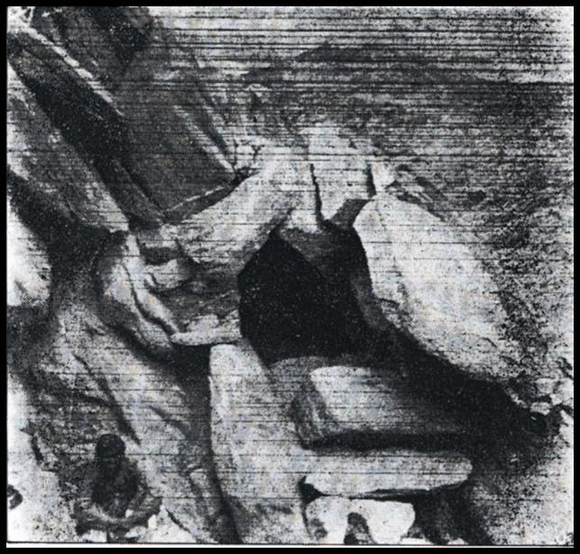
KUR’AN-I KERİMİN İNDİRİLİŞ SÜRECİ
610 yılı ramazan ayında
Nur dağında Hira
Mağarasında indirilmeye
Başladı.
İlk inen ayetler
Alak süresinin
İlk beş ayetidir.

Slide 8
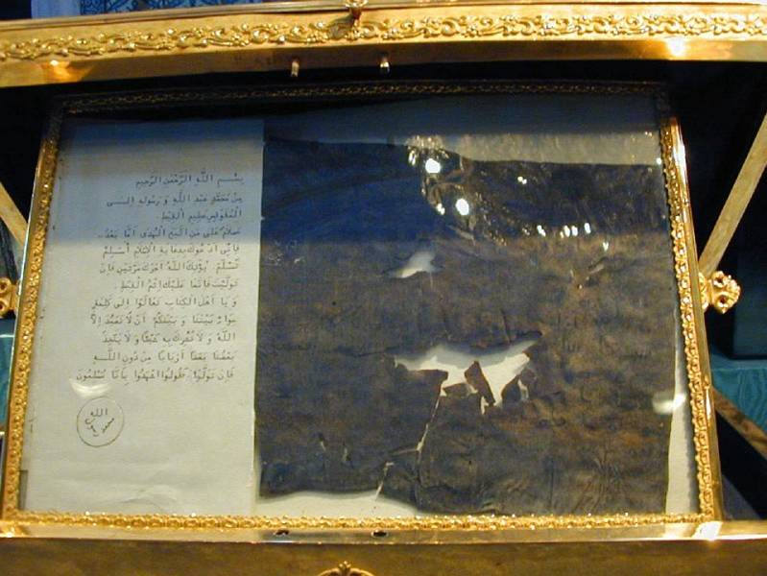
İnen ayetler hem ezberleniyor Hem de vahiy katipleri tarafından çeşitli yazı malzemelerine yazılıyordu.

Slide 9
Ayetler inmeye devam ettiği için Kur’an-ı kerim Peygamber efendimiz döneminde kitap haline getirilmemiştir.
Kur’an-ı kerim Hz. Ebubekir zamanında Zeyd b. Sabit başkanlığında kurulan bir komisyonla, sıkı bir çalışma sonucu kitap haline getirilmiştir.

Slide 10
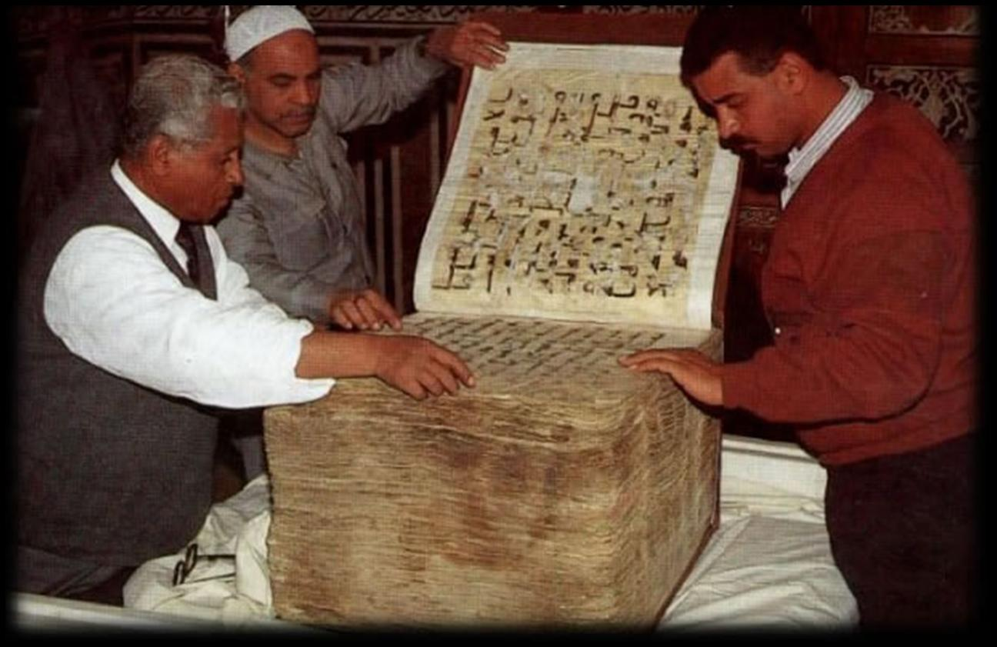
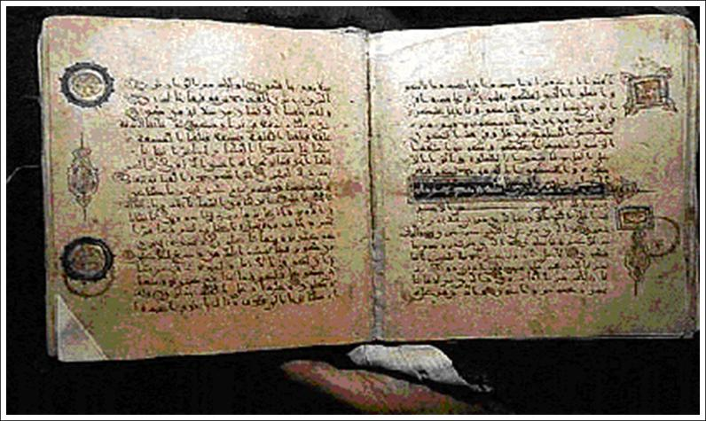
Hz. Osman döneminde İslamiyet'in geniş bir alana yayılması sebebiyle «İmam Mushaf» adı verilen ilk nüsha alınarak 6 adet çoğaltılmış, bir tanesi Medine’de bırakılarak diğerleri önemli İslam merkezlerine gönderilmiştir. (Mekke, Kûfe, Basra ve Şam)

Slide 11
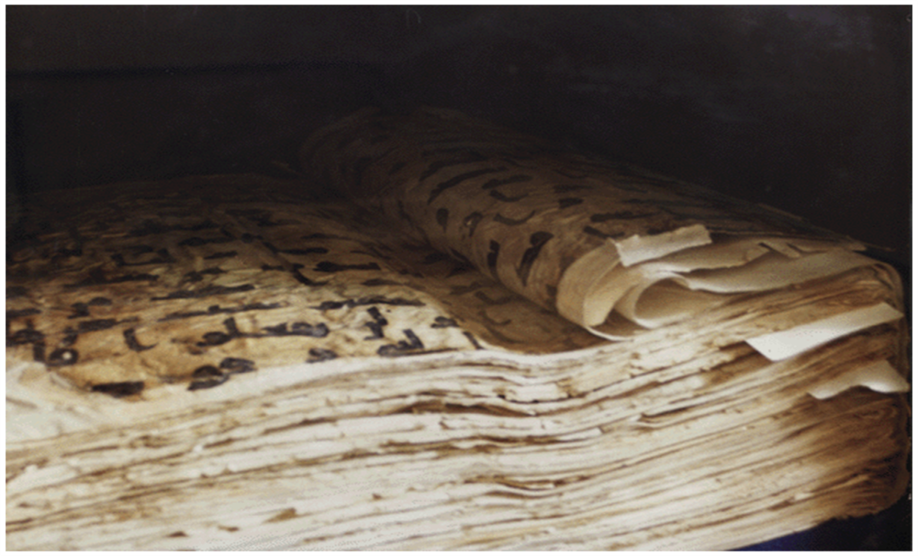
Kur’an-ı Kerim gerek ezberlenerek gerekse yazılı olarak hiç değişmeden büyük topluluklar tarafından sonraki nesillere aktarılarak günümüze kadar gelmiştir.

Slide 12
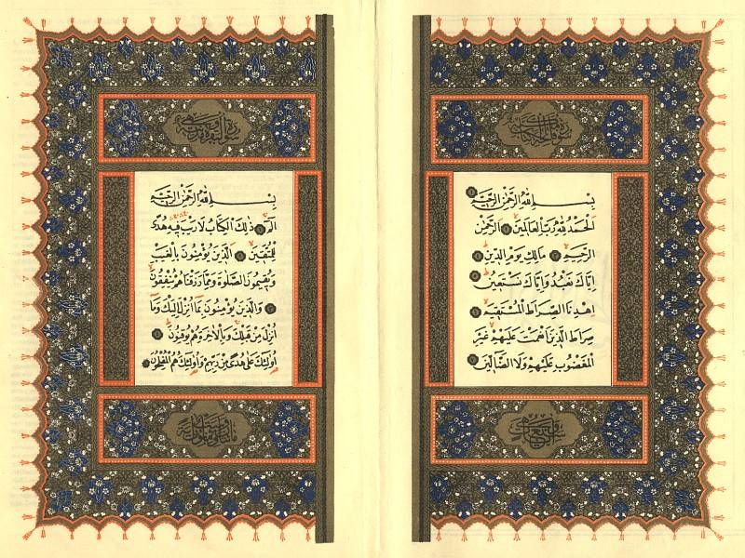
KUR’AN-I KERİM’İN İÇ DÜZENİ
Dili Arapça’dır,
Yaklaşık 604 sayfadır
114 süreden oluşur,
6236 ayettir,
Fatiha süresi ile başlar Nas süresi ile biter,
Her sürenin başında besmele vardır, sadece Tevbe süresinin başında yoktur,

Slide 13
İSLAM DİNİNİN TEMEL KAYNAĞI KUR’AN
* İnanç esaslarına nasıl iman etmemiz gerektiğini öğretir.
De ki Allah birdir.
“Şüphesiz ki Kur’an-ı biz indirdik!
* İbadet görevlerimizin neler olduğunu öğretir.
Namaz kılın!
Zekatı verin!
* Ahlak ilkelerini ve iyi-kötü yolları öğretir.
“Emrolunduğun gibi dosdoğru ol!”
“Zandan çokça sakının!”
* Geçmiş milletler ve peygamberler hakkında bilgiler verir. Örneğin;
Hz. İbrahim’in hikayesi
Hz. Yusuf’un hikayesi

Slide 14
KUR’AN-I KERİM’İN TEMEL EĞİTİCİ NİTELİKLERİ
Kur’an-kerim İyiye Ve Güzele Yönlendirir, doğru Yolu Gösterir
Kur’an-ı Kerim insanların barış ve kardeşlik içerisinde , mutlu ve huzurlu bir şekilde yaşamasını ister .Bunun içinde insanların kötü ve çirkin davranışlardan uzaklaşıp, güzel davranışlara yönelmelerini öğütler.

Slide 15
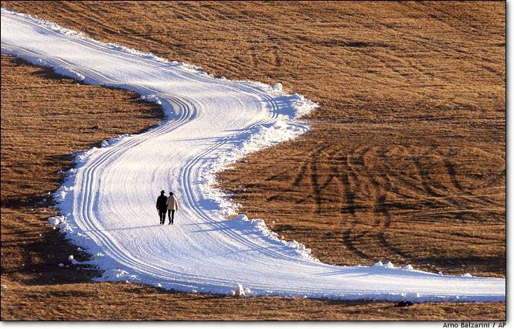
Kur’an Öğüt Verir Ve Hatırlatır
Anne babaya iyi davranmak
Büyüklere saygılı davranmak,
Yoksullara ,muhtaçlara yardım etmek,
Yetimleri ve kimsesizleri koruyup gözetmek,
Komşularla ve arkadaşlarla iyi geçinmek,
Yalan, iftira ve dedikodu yapmamak vb.

Slide 16
KUR’AN’IN AÇIKLAYICILIĞI VE YOL GÖSTERİCİLİĞİ
İMAN
Nelere, nasıl inanmamız gerektiğini
Nelerin kişiyi imandan çıkaracağını
İBADET
İbadetlerin, neler olduğunu
Kulluk görevimizi nasıl yerine getirebileceğimizi
AHLAK
İyi ve kötü davranışların neler olduğunu,
Hangi ahlak özelliklerinin kazanılması gerektiğini,
Hangi ahlak özelliklerinden kaçınılması gerektiğini
Açıklayan kutsal bir kitaptır.

Slide 17
İnsanın dünya ve ahiret mutluluğunu gaye edinen İslam, hiç şüphesiz insanın beşeri ilişkilerini de belli bir düzene koymuştur.
Kur’an’ı Kerim bir bütün olarak incelendiği zaman; onun beşeri ilişkilere ve beşeri ilişlilerin temelini teşkil eden ahlaki özelliklere bir hayli önem verdiği açıkça anlaşılmaktadır.
“Muhakkak ki Allah, adaleti, iyiliği, akrabaya yardım etmeyi emreder, çirkin işleri ve azgınlığı yasaklar. O, düşünüp tutasınız diye size öğüt veriyor.”
Müminler ancak kardeştirler. Kardeşlerinizin arasını düzeltiniz.”

Slide 18
Bir düzen içinde yörüngelerinde dönüp dolaşan, güneş, ay, yıldız ve gezegenleri var eden kim? Yağmurla birlikte ölmüş topraklara yeniden yaşam veren kim?
Evrende canlı cansız, görünen görünmeyen, bilinen bilinmeyen ne varsa hepsini yaratan, sonsuz gücü ve ilmi olan Allah’tır. Allah evrenin ve evrende bulunanların yaratıcısıdır; aynı zamanda onları belirli bir süreç içinde geliştirir; onları korur ve yönetir. Bütün varlıklar Allah'a muhtaçtır.
Allah evreni ve evrende bulunanları boş bir amaçla yaratmamıştır. Yaratılmış olan her bir şeyin amacı vardır. Evrende Allah'ın izni ve dilemesi olmaksızın hiçbir şey gerçekleşmez. Bütün varlıklar, Allah'ın hakimiyeti altındadırlar.
“O, her an yaratma halindedir”
(Rahman 29)

Slide 19
ALLAH’I ARAYAN İNSAN: HZ. İBRAHİM
Allah, insanlara doğru yolu göstermesi için birçok peygamber göndermiştir. Hz. İbrahim Kur'an'da hayatı genişçe anlatılan peygamberlerden biridir. Onun peygamber olarak görevlendirildiği toplum; güneşe, aya, yıldızlara ve kendi yaptıkları putlara tapıyordu.
Hz. İbrahim, herşeyi yaratan büyük bir varlığın olması gerektiğine inanıyordu. O, bir gece gökyüzündeki büyük bir yıldıza baktı ve Rabb'im bu mudur? dedi. Yıldızın batması üzerine bunun bir yaratıcı olamayacağını söyledi. Ardından aya baktı ve tekrar Rabb'im bu mudur? dedi. Ancak ay, gündüzün kaybolduğuna vurgu yaparak "Bir görünüp bir kaybolan ay ve yıldızlar benim Rabb'im olamaz." dedi. Sabah olduğunda güneşi izledi. Güneş battığında İbrahim güneşin de insanların Rabb'i olamayacağını söyledi ve çevresindekilere “...Ben sizin (Allah’a) ortak koştuğunuz şeylerden uzağım. Ben içtenlikle yüzümü, gökleri ve yeri yoktan var edene çevirdim ve ben asla Allah’a ortak koşanlardan değilim.”dedi.
Hz. İbrahim'in babası puta tapıyordu. Bu duruma çok üzülen İbrahim, bir gün babasını, "Babacığım, işitmeyen, görmeyen ve sana hiçbir faydası olmayan bu putlara neden tapıyorsun?" diyerek uyardı. Bu duruma çok kızan babası, İbrahim'i yanından uzaklaştırdı.

Slide 20
Allah'ın peygamber olarak görevlendirdiği Hz. İbrahim, halkına bıkmadan usanmadan bir olan Allah'a inanmaları ve ibadet etmeleri gerektiğini anlattı.
Hz. İbrahim'in yaşadığı ülkenin kralı Nemrut adında biriydi. Hz. İbrahim bir gün Nemrut'a giderek onu Allah'a inanmaya çağırdı. Hz. İbrahim aleyhisselam Keldâni kavmine gönderilmiş bir peygamberdir. Bu kavmin kralı olan kibirli Nemrut kendisinin ilâh (yani tanrı) olduğunu iddia ediyor ve yönettiği halkı kendisine tapmaya zorluyordu. Onun ilâh olduğunu kabul etmeyenleri de öldürtüyordu. Nemrut onu yakalattı ve hapsetti. Daha sonra aylarca odun ve çalı-çırpı toplatarak dumanı gökleri kaplayan ve etrafında kuşların bile uçamadığı kocaman bir ateş yaktırdı. Niyeti Hz. İbrahim aleyhisselam ‘ı bu ateşe atıp yakarak cezalandırmaktı. Fakat ateş o kadar büyüktü ki hiç kimse ona yanaşamıyordu. Hz. İbrahim aleyhisselam ‘ı uzaktan ateşe fırlatmaya karar verdiler ve bu yüzden bir mancınık yaptılar. Ardından Hz. İbrahim aleyhisselam ‘ı o mancınığa oturttular. Bütün halk toplanmış bu olayı seyretmekteydi. Hz. İbrahim aleyhisselam ise Allah’a güvenip teslim olmuş bir hâlde hiçbir karşı koymada bulunmadan bekliyordu.

Slide 21
Nitekim Hz. İbrahim aleyhisselam ‘ı ateşe fırlattılar. O sırada Allah ateşe şöyle emretti: “Ey ateş! İbrahim’e serin ve selametli ol!” (21;69) Bundan sonra Hz. İbrahim aleyhisselam ‘ın düştüğü ateş bir gül bahçesine döndü. O kocaman ateşten eser kalmadı. Bu olayı gözleriyle gören halk şaşkınlıktan öylece kalakaldı ve onlardan bir kısmı hemen oracıkta Hz. İbrahim aleyhisselam ‘a iman ettiler. Fakat Nemrut ise kibrinden dolayı bu apaçık mucizeyle bile imana gelmedi. Onu büyüklük duygusu öylesine bürümüştü ki gözünün önünde gül bahçesine dönen ateş bile iman etmesini sağlayamadı.

Slide 22
HZ. YUSUF
Hz .Yusuf aleyhisselam, Mısır hâlkına gönderîlmiş bir peygamberdîr ve Yakub a.s. oğludur. Annesinin adı Rahil’dir. İsrailoğullarından Yakub aleyhisselamın neslinden gönderilen ilk peygamberdîr.
Henüz küçük yaşta iken annesi vefât etmiştîr Hz.Yusuf aleyhîsselam ve küçük kardeşi Bünyâmin’i babaları olan Yakub âleyhisselam şefkâtle bakıp büyütyordu ve Yakub (a.s.) diğer hanımlarından olan Râbil, Şem’un, Lavi, Yehûda, İsahar, Zablun, Dân, Neftali, Cad ve Âşir adlı oğulları Yusuf ve krdeşi Bünyamin’i babalarının daha çok sevmesini kıskanıyor bu yüzden çekemîyorlardı. Yusuf (a.s.) 7 ya da 12 yaşlarındayken bir gece rüyasında on bir yıldız, ay ve güneşin kendisine secde ettiklerini gördü. Bu rüysını babâsına anlatır ve oğlu Yusuf aleyhîsselam anlattıklarını dinleyen Yakub aleyhisselam on bir yıldızın diğer oğulları güneşin kendisi, ayın da hanımı olduğu şeklinde tâbir etti. İleride Hz. Yusuf (a.s) büyük nîmetlere mazhar olacağını ve ona Peygamberlîk verileceğîni anladı ve bu rüyâyı duydukları takdirde kardeşlerinin kendisini daha çok kıskanacaklarını ve şeytanın vesvesesiyle ona bir kötülük yapabileceklerini düşünerek, rüyâsını kardeşlerine anlatmamasını Hz. Yusuf’a söyledi.

Slide 23
Yusuf'un büyük kârdeşleri, Hz. Yusuf aleyhisselam'ı kıskandılar ve hile ile onu kıra götürüp bir kuyuya attılr ve babalarına ise "Onu bir kurt yedi"  dedîler ve sonra geri dönüp "Yusuf'u bir kervana ucuz fiyata köle diye sâttılar. Hazreti Yusuf o zaman 18 yaşında idi ve kardeşlerinden korkup sustu ve Allah'u Azze ve celle'ye dayanarak kervanla Mısır'a gitti ve burada Mısır'ın maliye bakanı (Aziz) tarafından satın alındı. Hazreti Yusuf'un eşi emsali olmayan güzellîği, Aziz'in karısı Zelîha'yı adeta büyüledi ve Zeliha'nın tekliflerni reddetti ve yine bir gün Zeliha onun odâsına gîrdi ve Hâzreti Yusuf ondan kaçarken gömleği yırtıldı. HazretiYusuf dışarı çıkınca Azizi kâpı önünde buldu ve Zelîha ise Yusuf'un kendîsine saldırdığını söyleyerek onu zindana atttırdı. Zindân da 2 kölenîn gördüğü rüyalar, Yusuf'un yorumladığı gibi çıktı ve Nihâyet Mısır hükümdarının gördüğü bir rüyayı da doğru tabir etmesi üzerine, zindandan çıkarılarak maliye bakanlığına getirildi. Zelîha, bir hükümdârın kızı ve çok güzeldi kocası ölünce bütün servetini Yusuftan haber verenlere bâğışladı. Yıllarca yalnız kaldı, Yusuf'u düşündü ve bu arada Hz. Yusuf, Mısır'da tarımı geliştirdi ve 7 yıl içinde pek çok zahire biriktrdi. Daha sonra hükümdarın gördüğü rüyâdaki kıtlık ve pahalılık seneleri geldi, 7 sene sürdü ve bu kıtlık seneleri içînde Hazreti Yusuf zahîreyi adâletli bir şekilde mevcut nüfusa göre tevzi ederdi. Bu kıtlık senelerinde Yusuf'un kardeşleri de Kenan ilinden kalkıp zahire almak için Mısır'a gelirler ve Hazreti Yusuf bir oyunla, öteki kardeşleri Bünyamîn'i de zahire almak için getirmelerini sağladı ve hükümdarın tasını onun yüküne saklayarak hırsızlık suçuyla onu alıkoydu.

Slide 24
Yusuf kayıp olalı yirmi bir yıl olmuştu. O vakitten beri ondan bir haber alınmadığı için kardeşleri onun sağlığından ümitlerini kesmişlerdi. Yakub (aleyhisselam) ise Yusufun küçüklükte görüp de kendisine söylemiş olduğu rüyaya nazaran onun, huzurunda kardeşleri secdeye varmadan vefat etmeyeceğini biliyor; dönüşünü büyük bir sabırla bekliyordu. Buna binaen oğullarını, Yusuf ve Bünyamin'i arayıp bulmaları için Mısır'a gönderdi. Kıssanın bundan sonrası; Yusuf un kardeşlerine kendisini tanıtması, babasına onlar vasıtasıyla gönderdiği gömleği gözlerine sürmesiyle gözlerinin açılması ve bütün aile efradını yanına alarak Mısır'da yerleşmeleriyle sona erer. Bu arada Yusuf da Zeliha'ya acımış ve onu nikah ile almıştır. Allah, Zeliha'ya eski güzelliğini vermiş ve Yusuf'tan Ef- rayim ve Menşha adında iki oğlu ile Rahme adında bir kızı olmuştur. Yusuf kıssası Kur'an-ı Kerim'in en güzel kıssası olup, "Ahsenul-kassas" olarak vasıflandırılır.

Slide 25
SONUÇ
14 asır önce inen Kur’an-ı Kerim bugün hala ilk günkü gibi canlılığını korumaktadır.
Kur’an bütün insanlık değerlerini yitirmiş ve ruhen ölü bir toplumdan insanlığa örnek bir nesil meydana getirmiştir. İnsanlığın kurtuluşu için reçete olmuştur. Ne yazık ki geçen süreç içerisinde kutsal kitabımız sadece ölmek üzere olanların başucunda ve ölülerin arkasından okunan bir kitap haline getirilmiştir.

Slide 26
İnsanlar Kur’an-ı tozlu raflara terk etmişler,
Kur’an’ın anlaşılması ikinci plana bırakılmış.
Arapça kutsallaştırılmış, Kur’an’ın peygamber efendimizin dili Arapça olduğu için , onun anlaması için Arapça olarak indirildiği göz ardı edilmiştir.
“Biz onu anlayasınız diye Arapça Kur’an olarak indirdik” (Yusuf/2)
Bugün insanlığın her zamankinden daha fazla Kur’an-ı anlamaya ve onu hayatına aktarmaya ihtiyacı vardır.

Slide 27
Biz Müslüman olarak kendi kutsal kitabımız okumalı, anlamalı ve hayatımıza aktarmalıyız. Bizim tek kurtuluş çaremiz budur.

Slide 28
Soru 1: Kur’an-ı Kerim nerede ve ne zaman inmiştir?

Slide 29
Cevap 1: Kur’an-ı Kerim 610 yılı Ramazan ayında Nur Dağ’ında Hira Mağara’sında inmiştir.

Slide 30
Soru 2: Kur’an-ı Kerim kim zamanında çoğaltılmıştır?

Slide 31
Cevap 2: Kur’an-ı Kerim Hz. Osman zamanında çoğaltılmıştır.

Slide 32
Soru 3: Vahiy Nedir?

Slide 33
Cevap 3: Allah’ın Peygamberleriyle iletişim kurmasıdır.

Slide 34
Soru 4: Kur’an-ı Kerim’in temel niteliklerinden örnek veriniz.

Slide 35
Cevap 4: Kur’an-ı Kerim iyiye güzele yöneltir.

Slide 36
Soru 5: Kur’an-ı Kerim’de evrenle ve yaratılışla ilgili ayetlerde verilmek istenen mesaj nedir?

Slide 37
Cevap 5: Kur’an-ı Kerim’de evrenin yaratılışına ilişkin ipuçları verilmiş, insanların inceleyerek ve öğrenerek inanç sahibi olması istenmiştir.

Slide 38
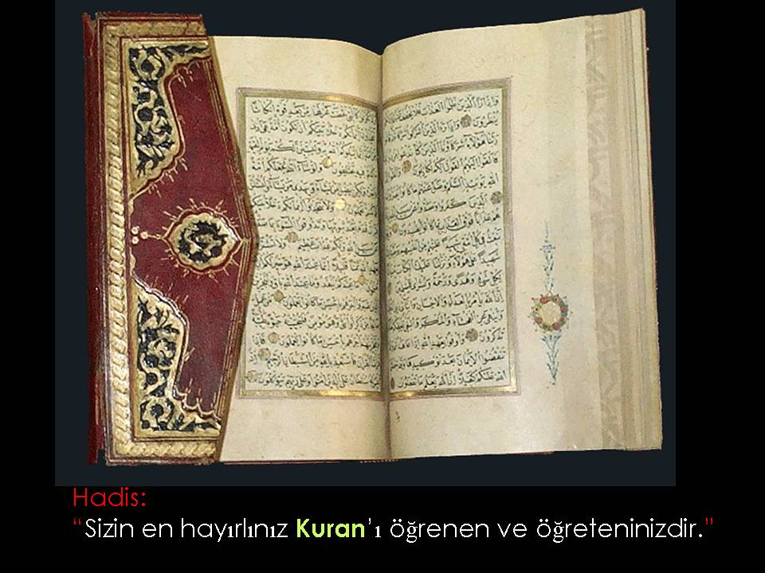
KURAN Kur'an Allah sözüdür Tüm sözlerin özüdür En büyük kitap derim Okurum ezberlerim
Cebrail yüce melek Hak yanından gelerek İndirmiş bu kitabı, Bu en büyük kitabı
İbadettir okumak, Okumak ve anlamak Şükür elimde duran, En büyük kitap Kur'an AHMET EFE

Slide 39
TEŞEKKÜRLER

